Slide 1
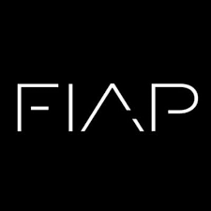
Sistemas Distribuídos
Estratégias de Migração
para a Nuvem
LIVE MIGRATION
LIFT and SHIFT
EMULATION
CLOUD ORCHESTRATION
RE-ARCHITECTURE
Prof. Sérgio Ricardo Rota pf0112@fiap.com.br www.fiap.com.br

Slide 2
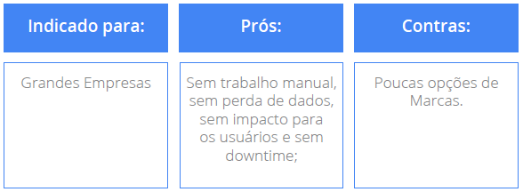
Live Migration
A estratégia de migração Live Migration é a estratégia mais simples e segura. A replicação dos dados é realizada de forma contínua e através de bare metal (SO instalado diretamente em máquinas físicas), que possibilita a migração de sistemas operacionais com banco de dados, pois não efetua locked em arquivos.
2

Slide 3
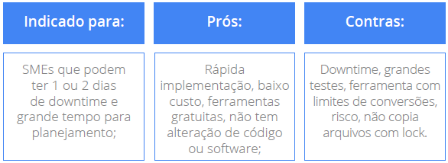
Lift and Shift
A estratégia de migração Lift and Shift é mais simples que as demais estratégias, isto porque não é necessário se preocupar com a arquitetura ou com a reinstalação de aplicações. Contudo, a realização de backups incrementais causa downtime é pode ser um pouco lenta.
3

Slide 4
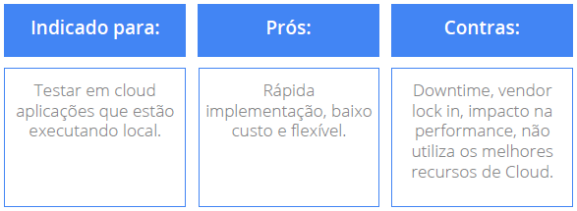
Emulation
A estratégia de migração Emulation é uma forma rápida para realizar testes de aplicações em nuvem. Através da utilização de ferramentas “Importing Virtual Machines to Cloud” é possível clonar, rapidamente, um ambiente em nuvem.
4

Slide 5
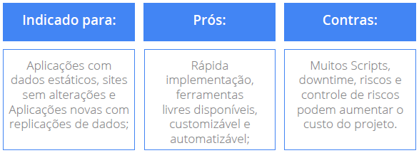
Cloud Orchestration
A estratégia de migração Cloud Orchestration tem por objetivo automatizar todo o processo de criação do ambiente em nuvem. Esta estratégia baseia-se em scripts para automação dos processos e não prevê mudanças na aplicação ou no banco de dados.
5

Slide 6
Re-Architecture
Nas estratégias anteriores, a aplicação é migrada para a nuvem rapidamente, porém, no estado em que se encontra, não aproveitando a maioria dos benefícios da nuvem.
Já na estratégia Re-Architecture, a aplicação passa por um processo de “re-arquitetura” e reconstrução, que exige mais tempo e investimento, mas transforma a aplicação, de fato, em uma “aplicação em nuvem”, permitindo, assim, obter os maiores benefícios de soluções na nuvem.
6

Slide 7
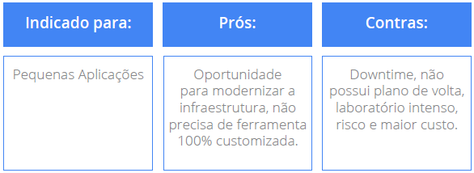
Re-Architecture
A estratégia Re-Architecture tem como objetivo:
• Substituir tecnologias antigas por novas tecnologias.
• Migrar os dados de servidores locais para servidores em nuvem.
• Substituir plug-ins e soluções proprietárias por padrões da indústria de código aberto.
7

